Slide 1

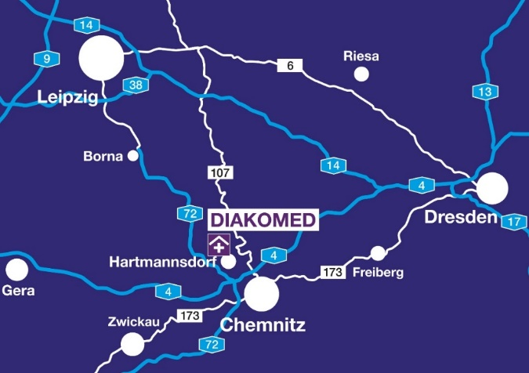
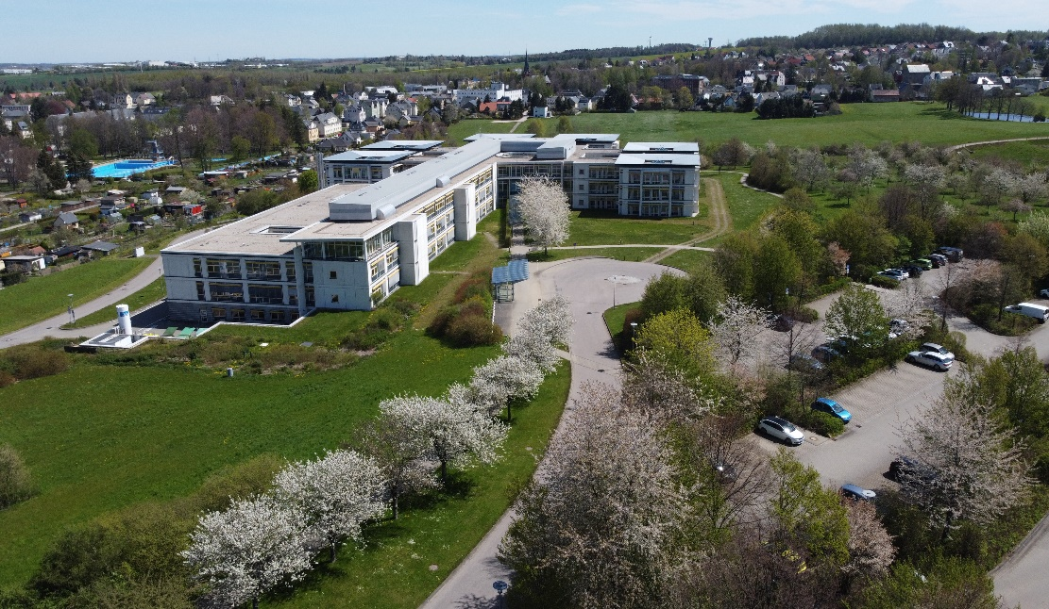
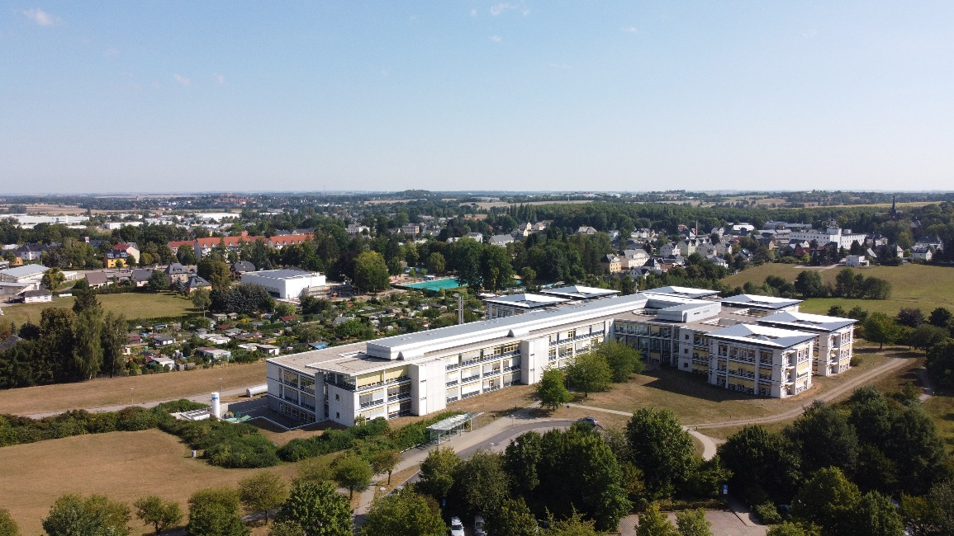

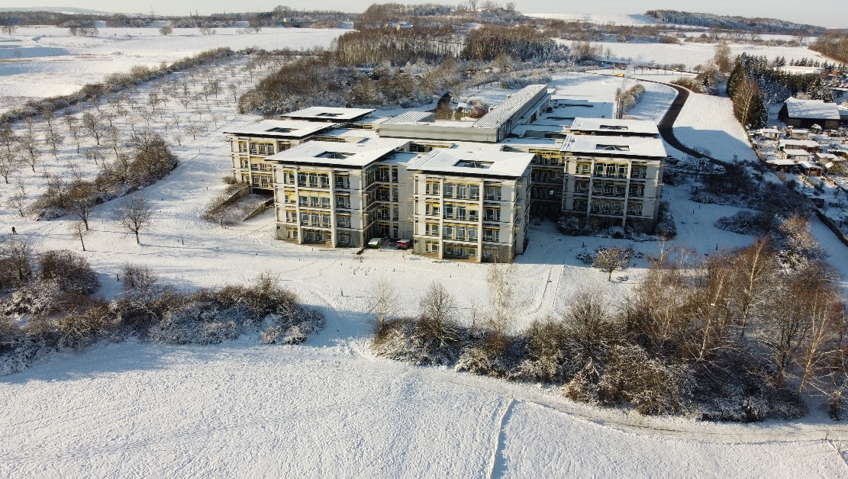
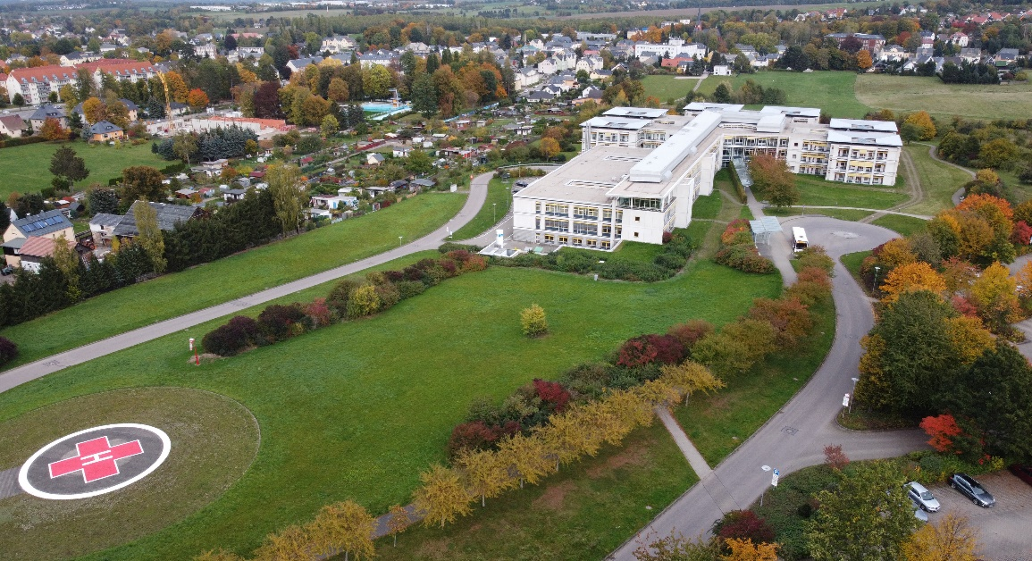
Dem Menschen zugewandt, regional verwurzelt,
im Handeln
kompetent.

Slide 2
werde
Pflegefachfrau/mann …
im DIAKOMED
Hartmannsdorf

Slide 3

Wichtige Infos..
Mindestens einen Schulabschluss der Klasse 10 mit guten Noten
Ausbildungsbeginn zum 01.03. und 01.09. jeden Jahres
Ein Praktikum in einer Pflegeeinrichtung
3-jährige Ausbildung
Unsere Azubis besuchen die Bildungsakademie Chemnitz am DRK Krankenhaus Rabenstein
oder das BIP Chemnitz (Blockunterricht)
Faire und angemessene Vergütung
31 Tage Urlaub
Du bekommst ein IPad zu deinem Schulstart geschenkt

Slide 4

Deine Ausbildung wird…
spannend
vielseitig
abwechslungsreich

Slide 5
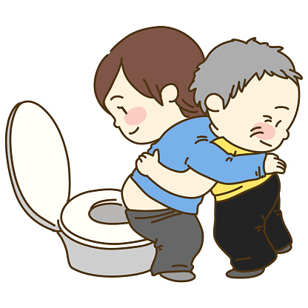
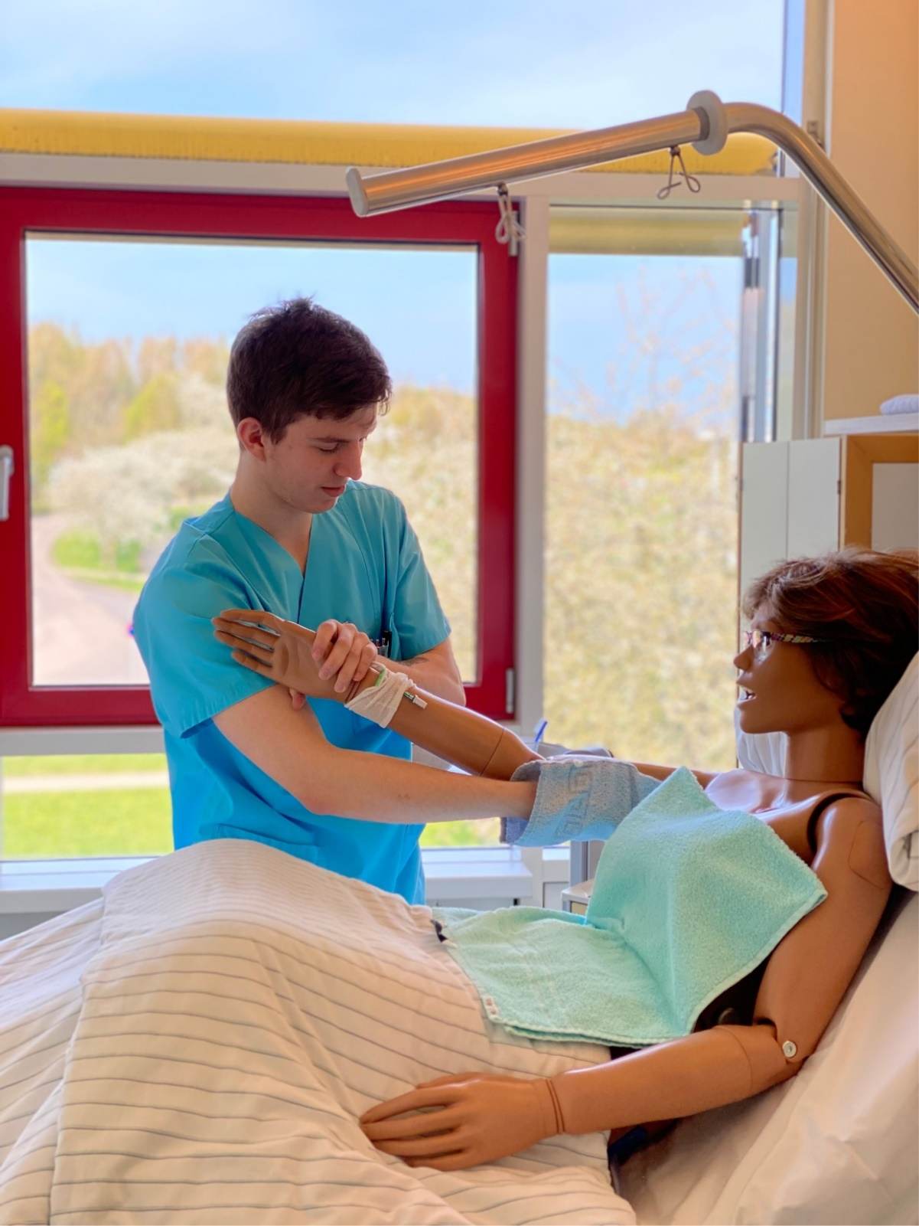
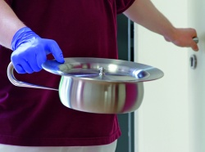


Körperpflege,
Bewegung fördern und übernehmen,
Hilfe bei den Ausscheidungen

Slide 6
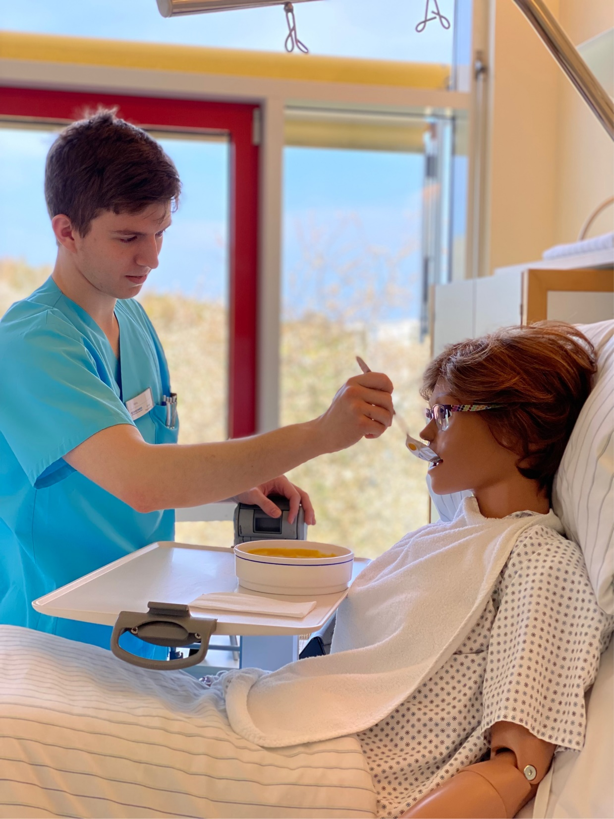



Hilfestellung bei der Nahrungsaufnahme

Slide 7

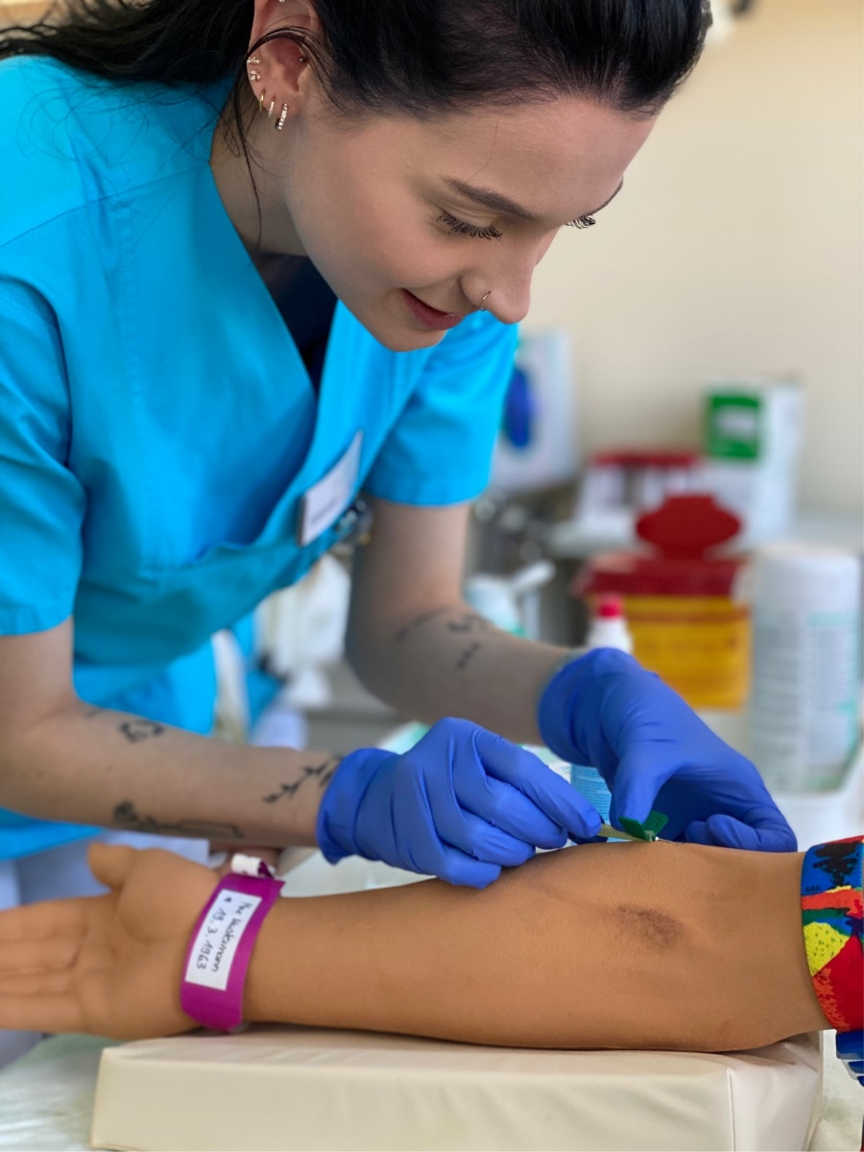

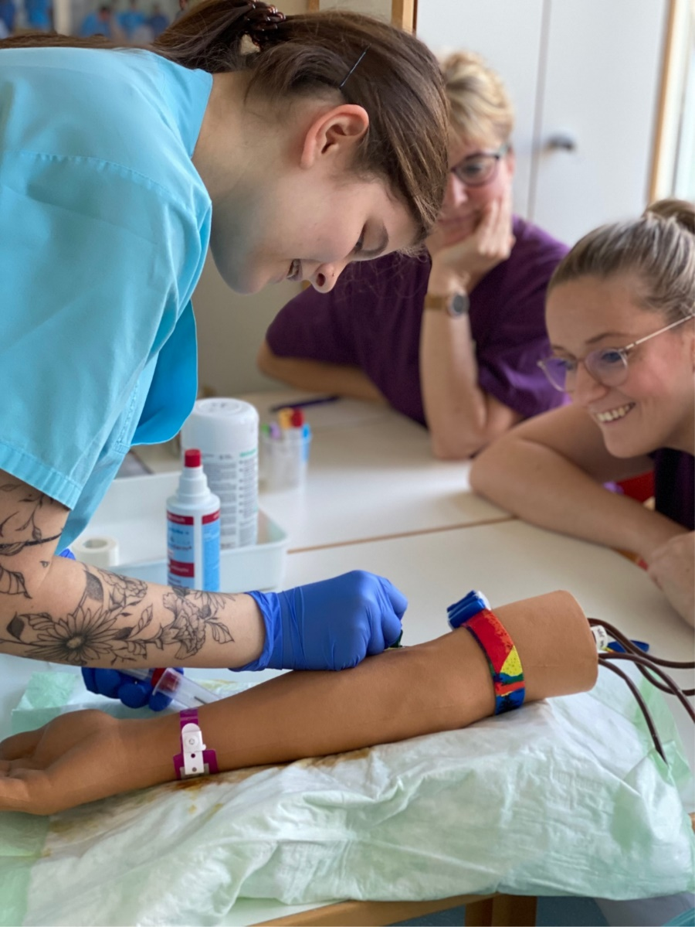
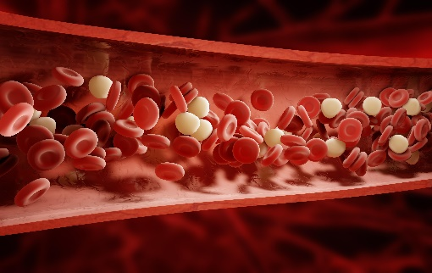
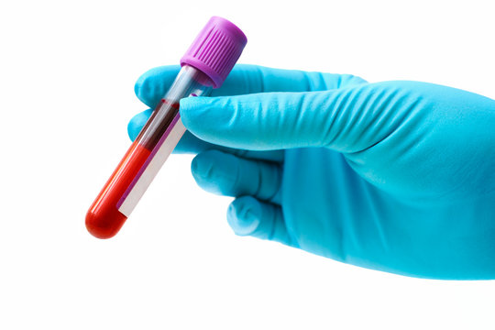
venöse Blutentnahmen

Slide 8

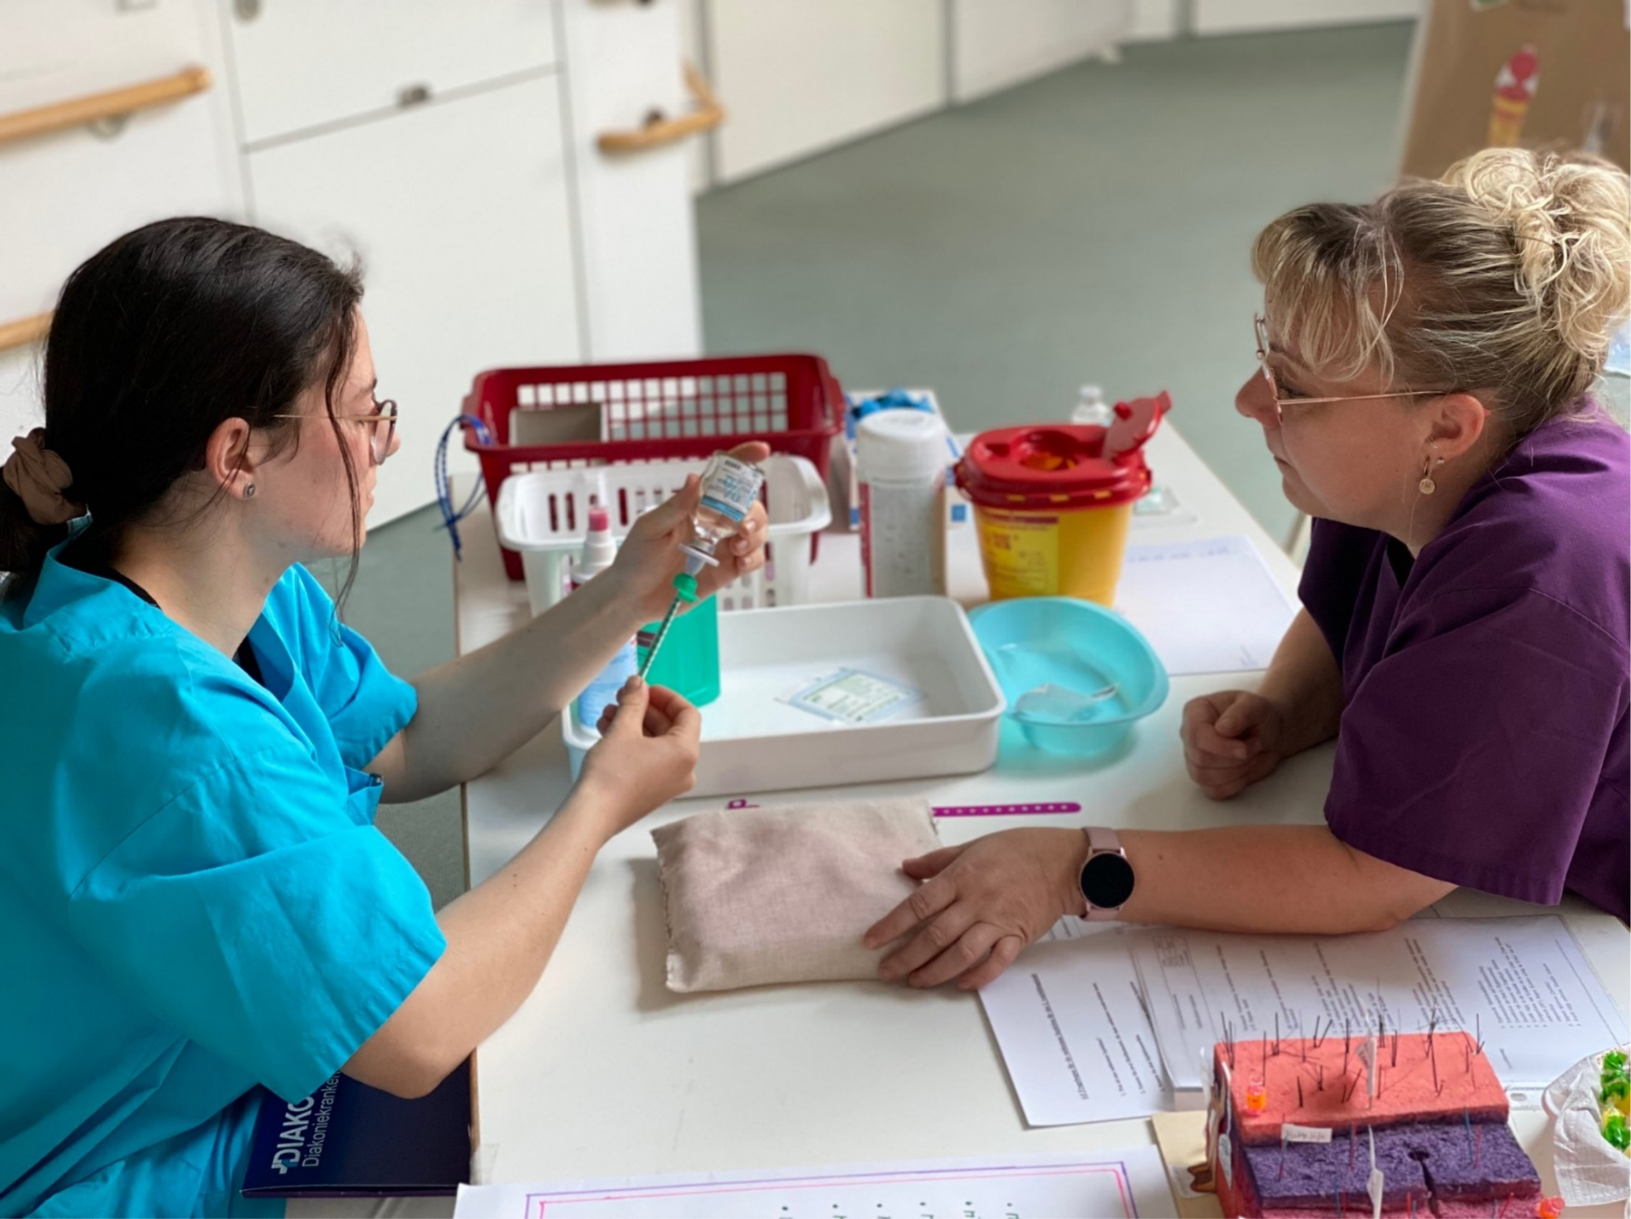
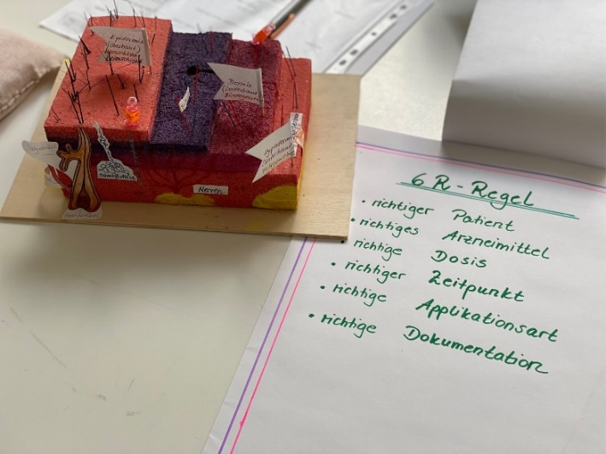
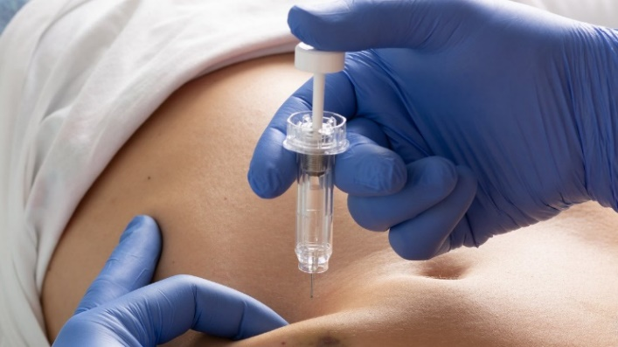
subcutane Injektionen

Slide 9
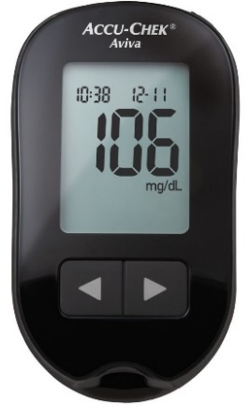

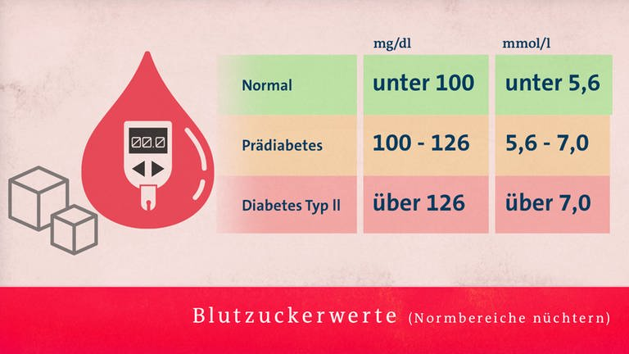
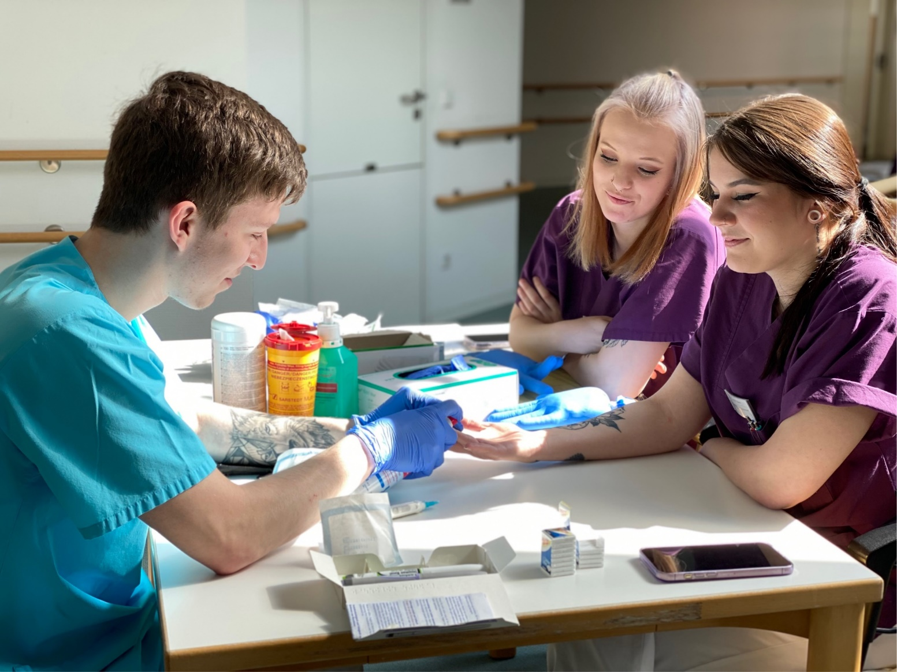
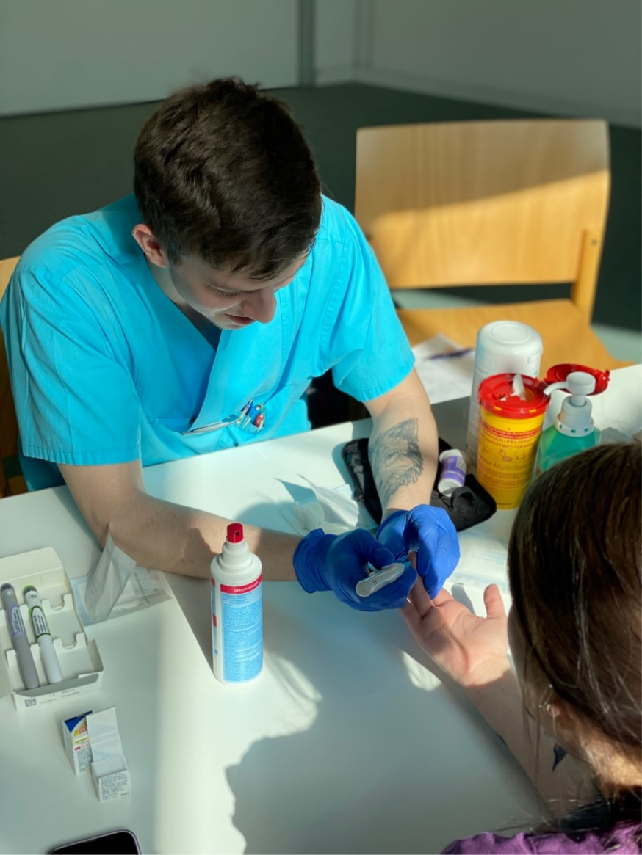
kapillare
Blutentnahme

Slide 10
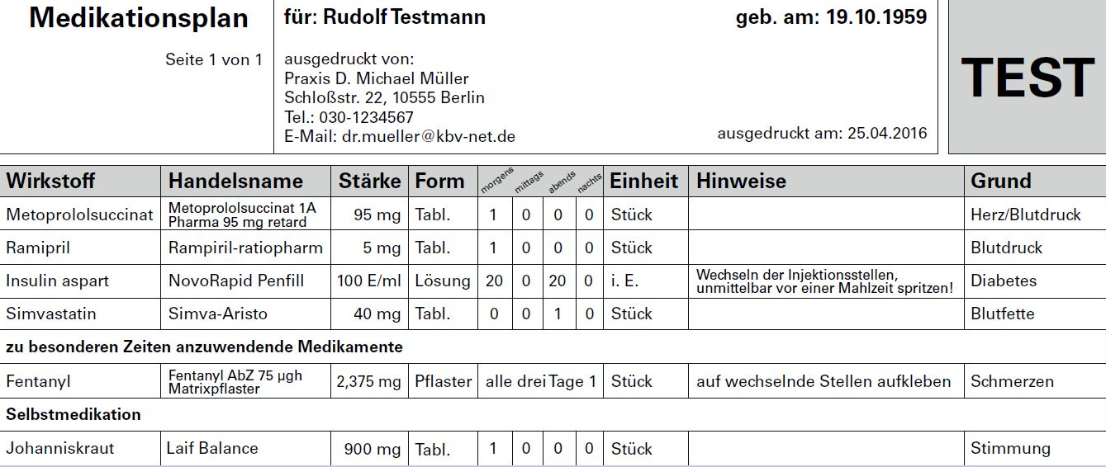







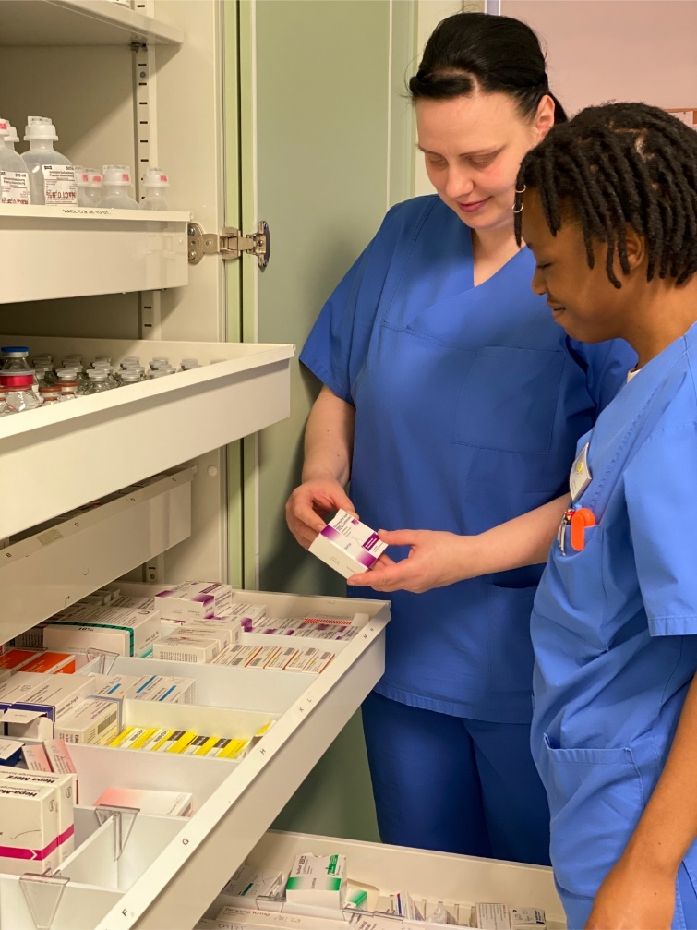


Medikamentenmanagement

Slide 11


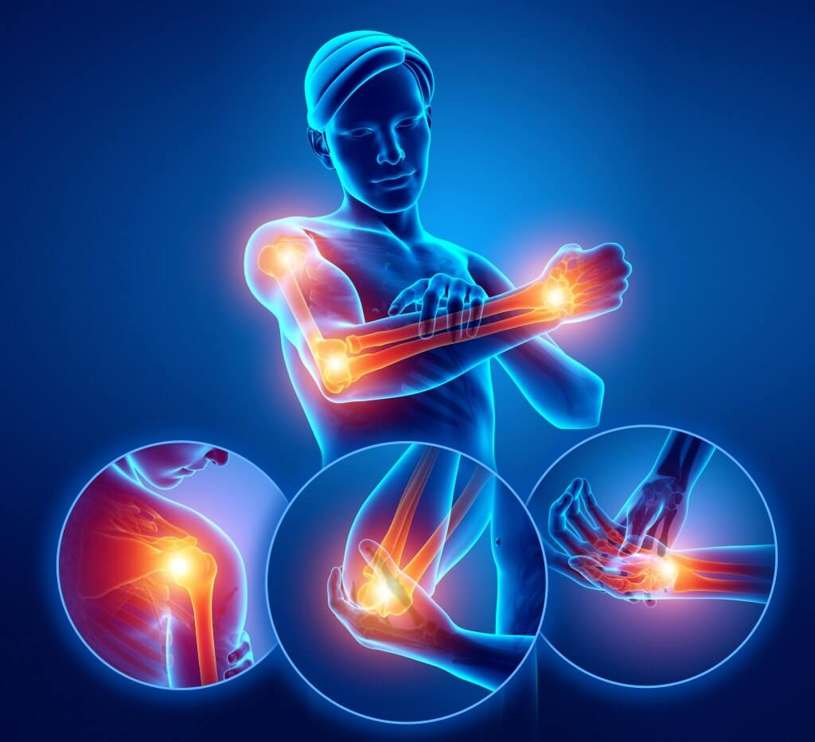

Krankenbeobachtung
Symptome erkennen und behandeln

Slide 12

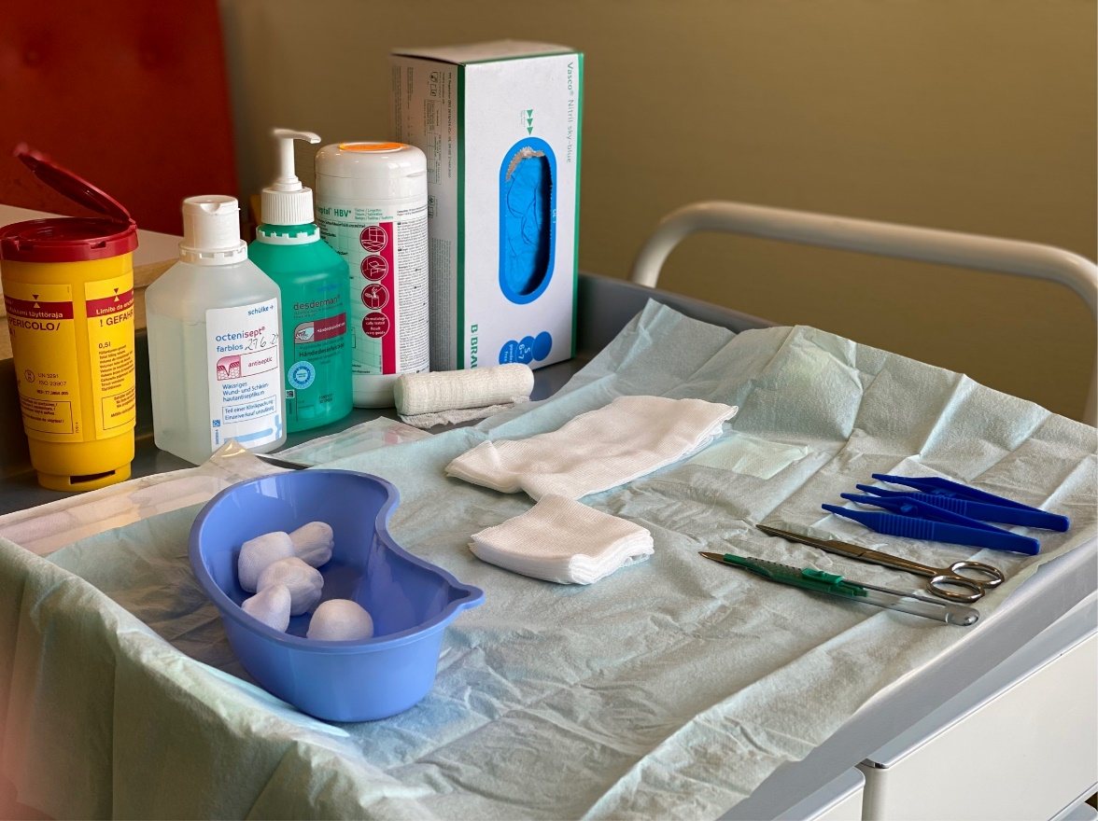
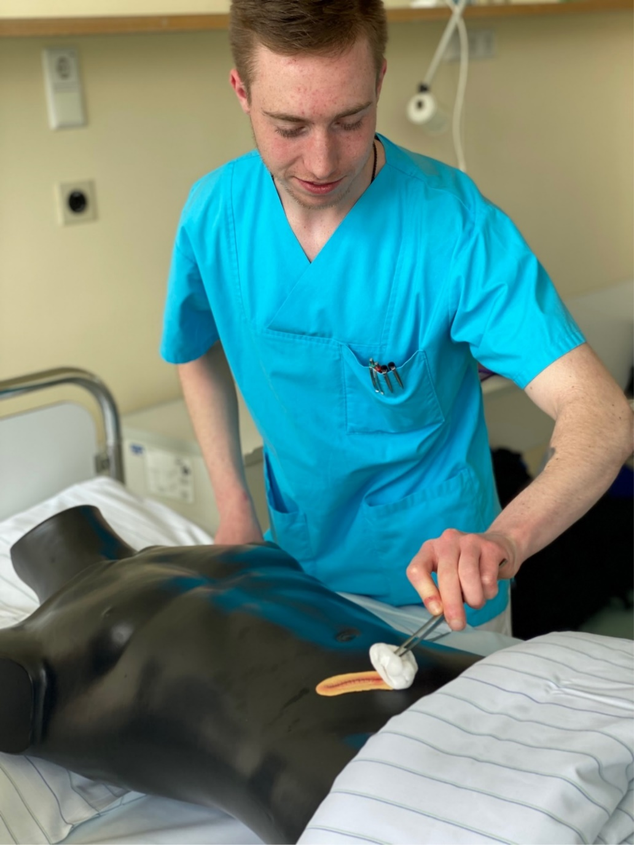
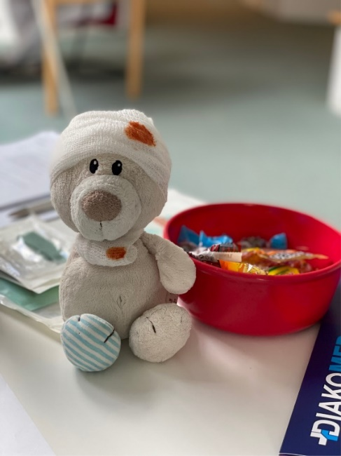


Wundversorgung

Slide 13
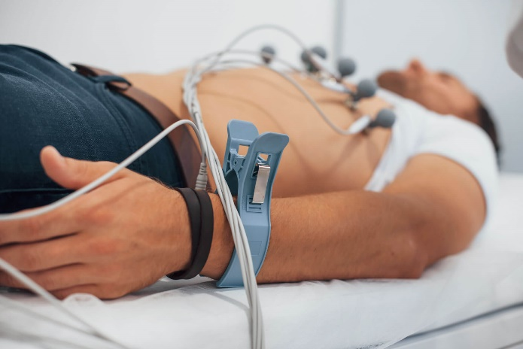
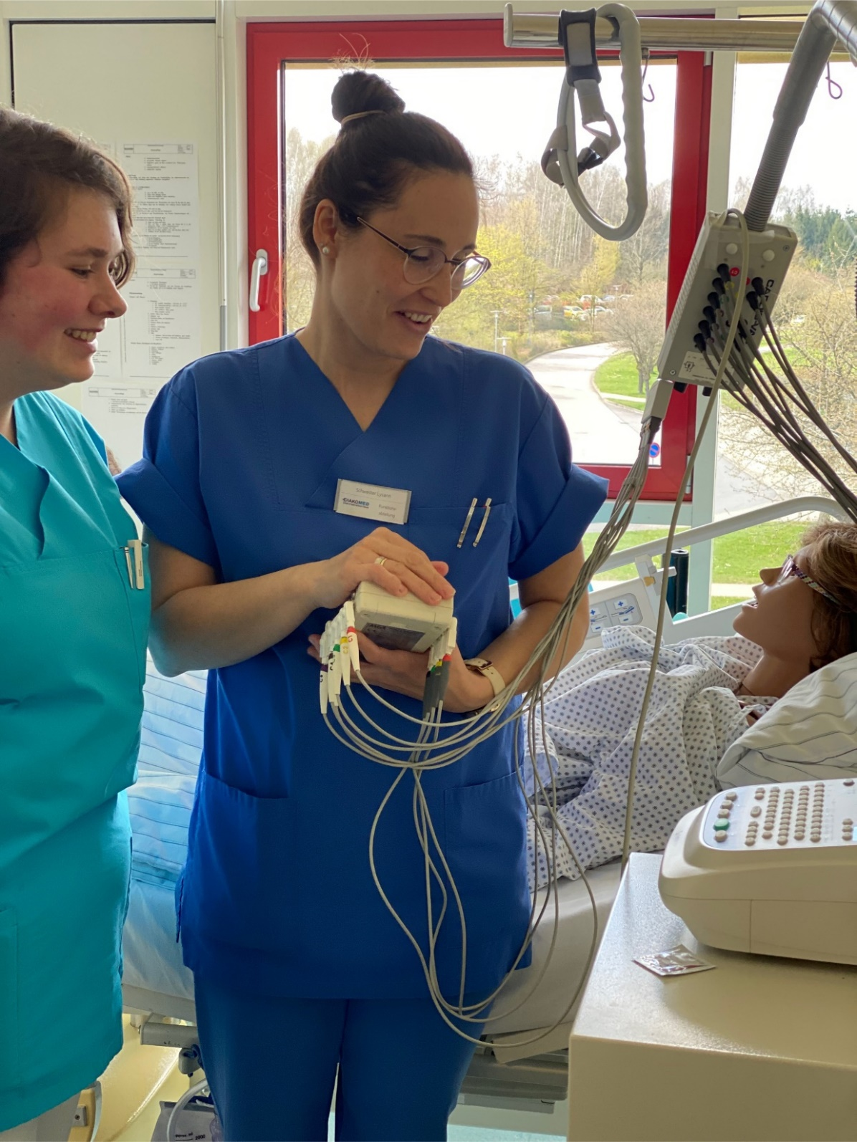
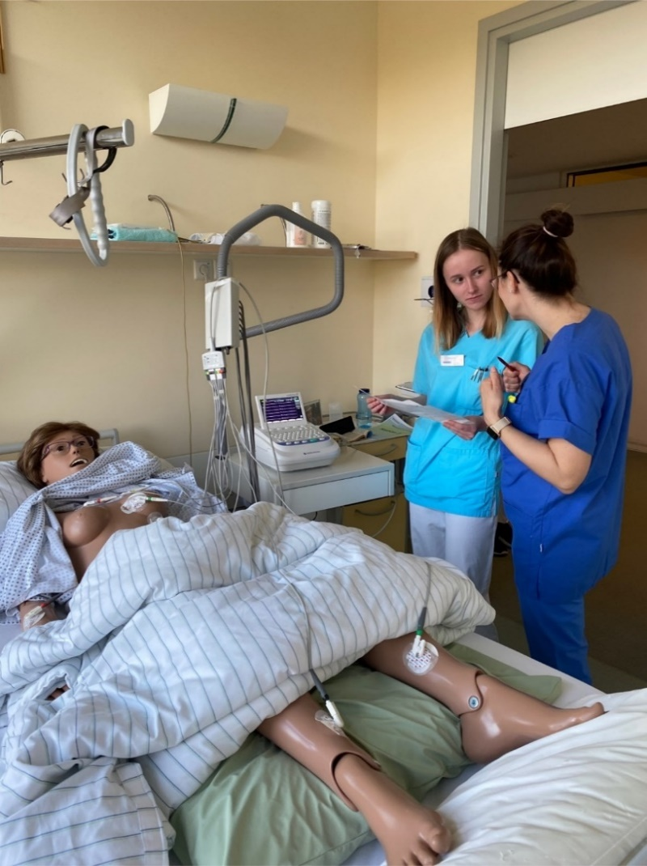
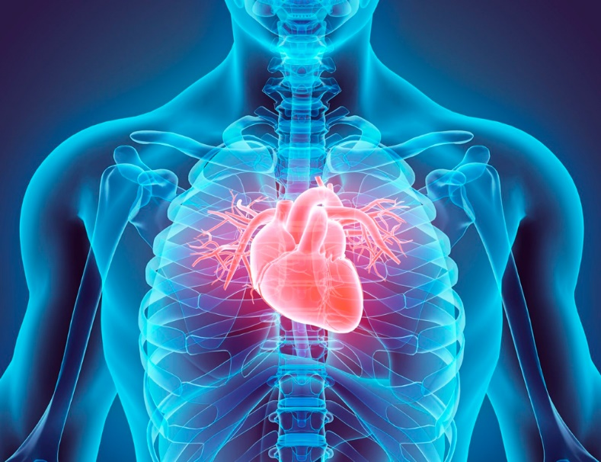
EKG
anlegen
und
aufzeichnen

Slide 14

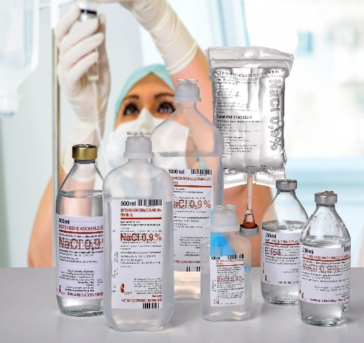
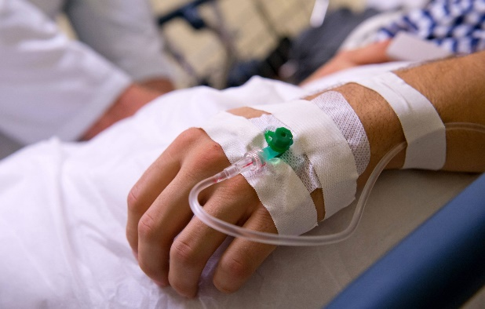
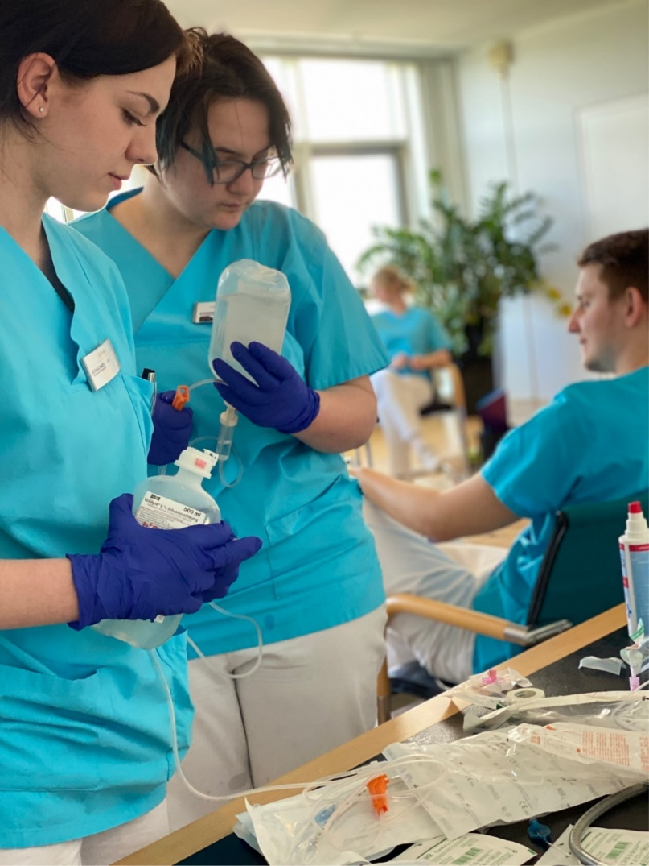
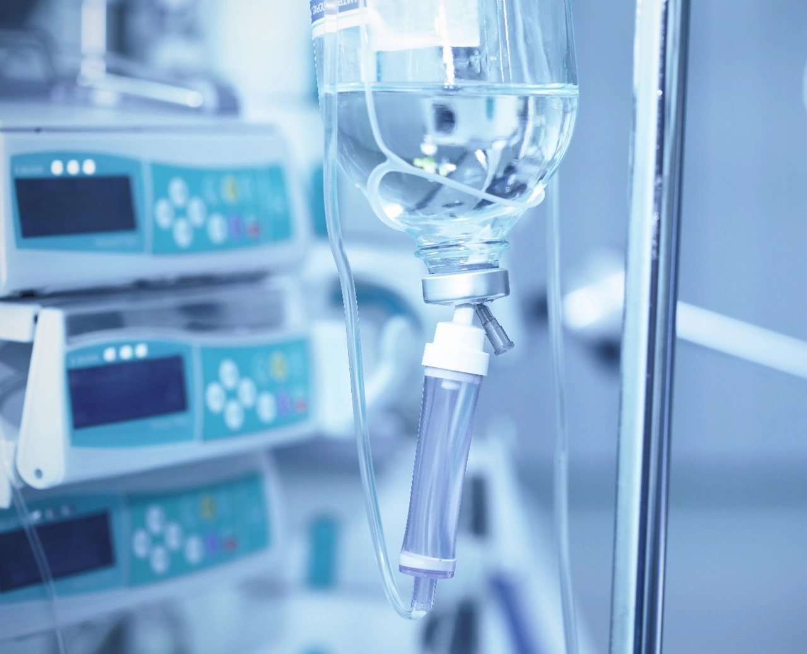
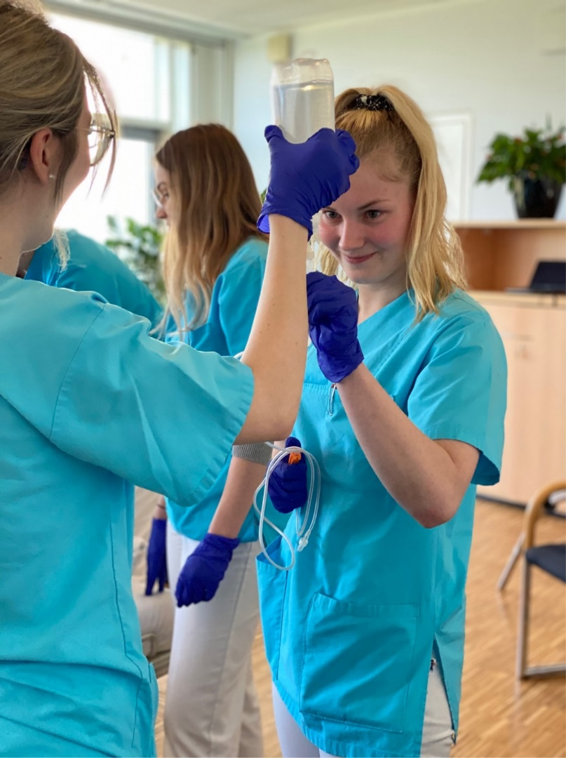
Infusionen
vorbereiten

Slide 15

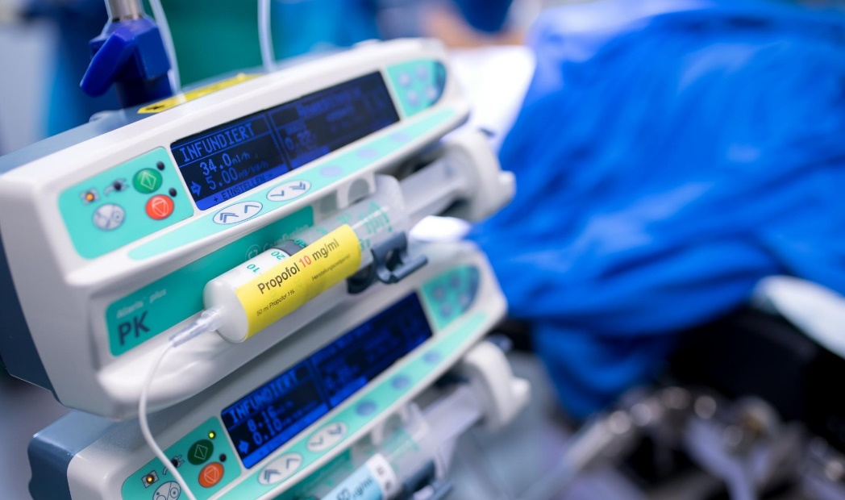
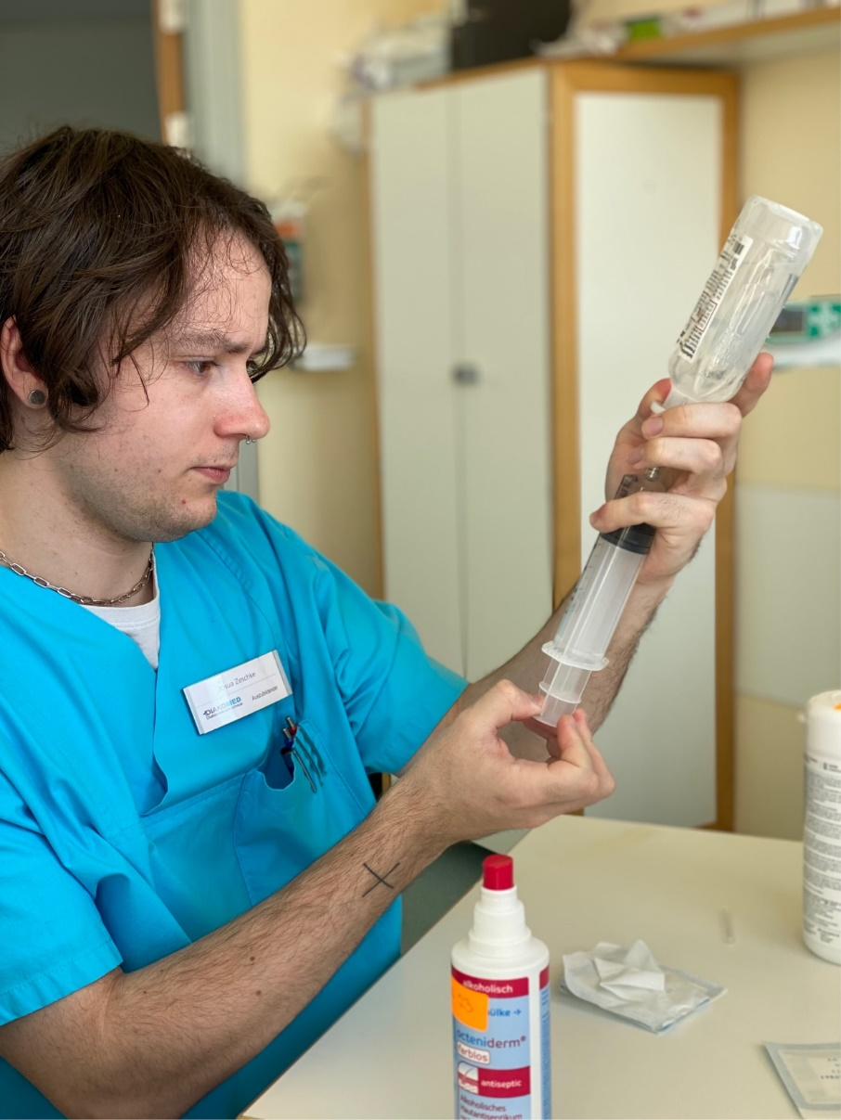
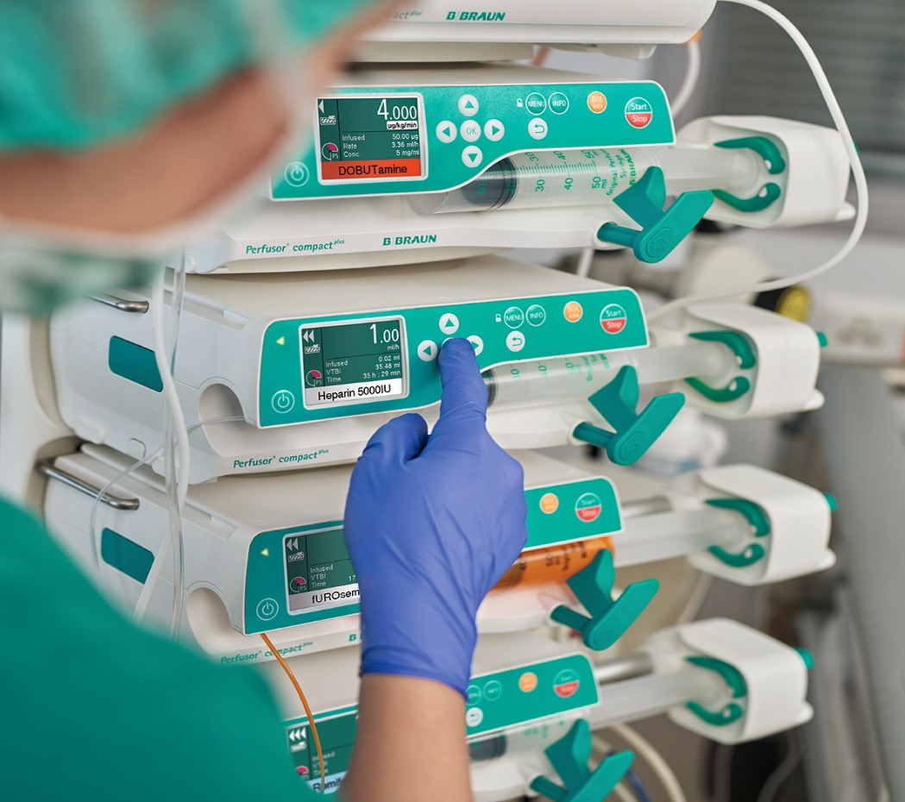
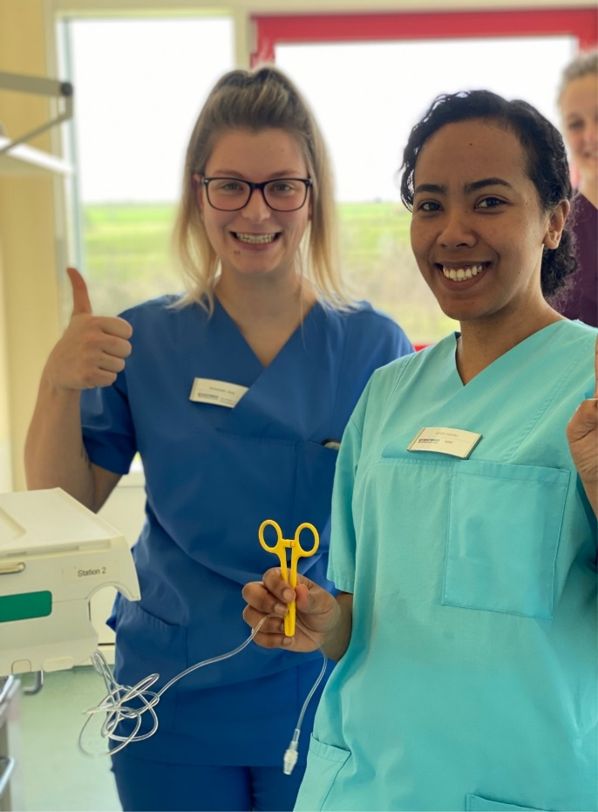
Injektionspumpe richten

Slide 16
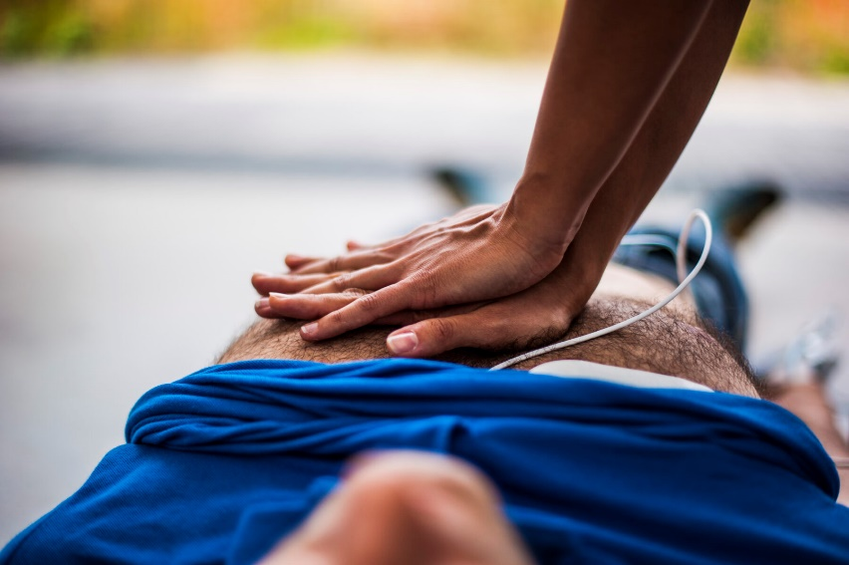
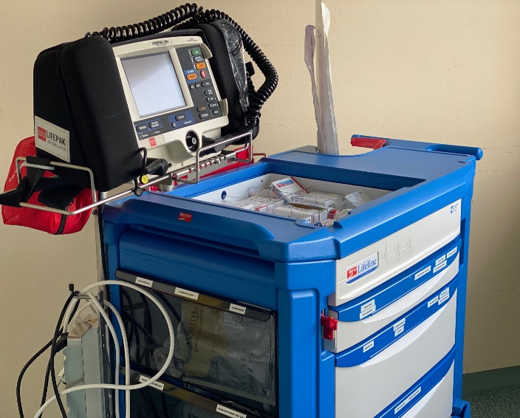
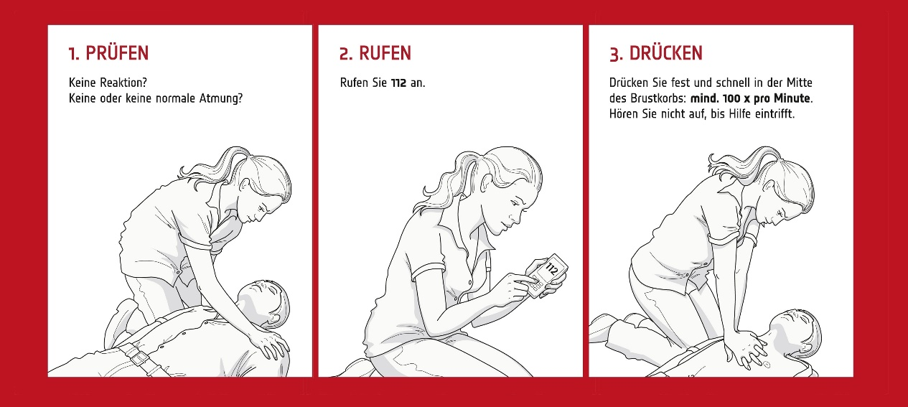
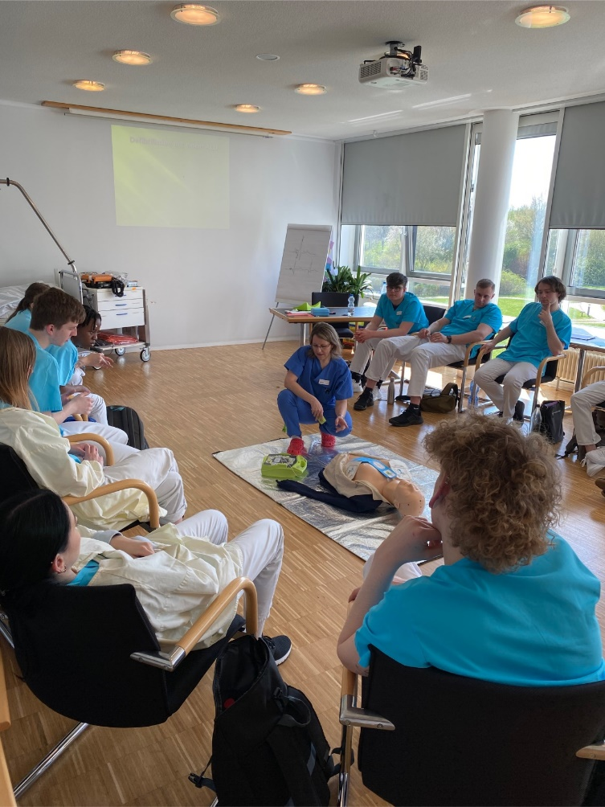
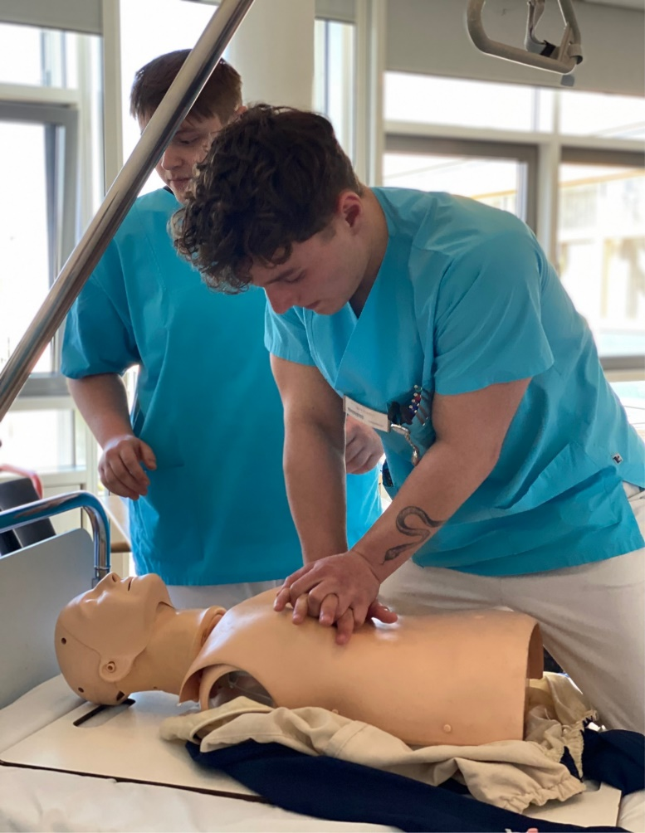
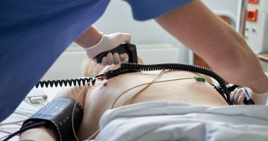
1. Hilfe beherrschen

Slide 17
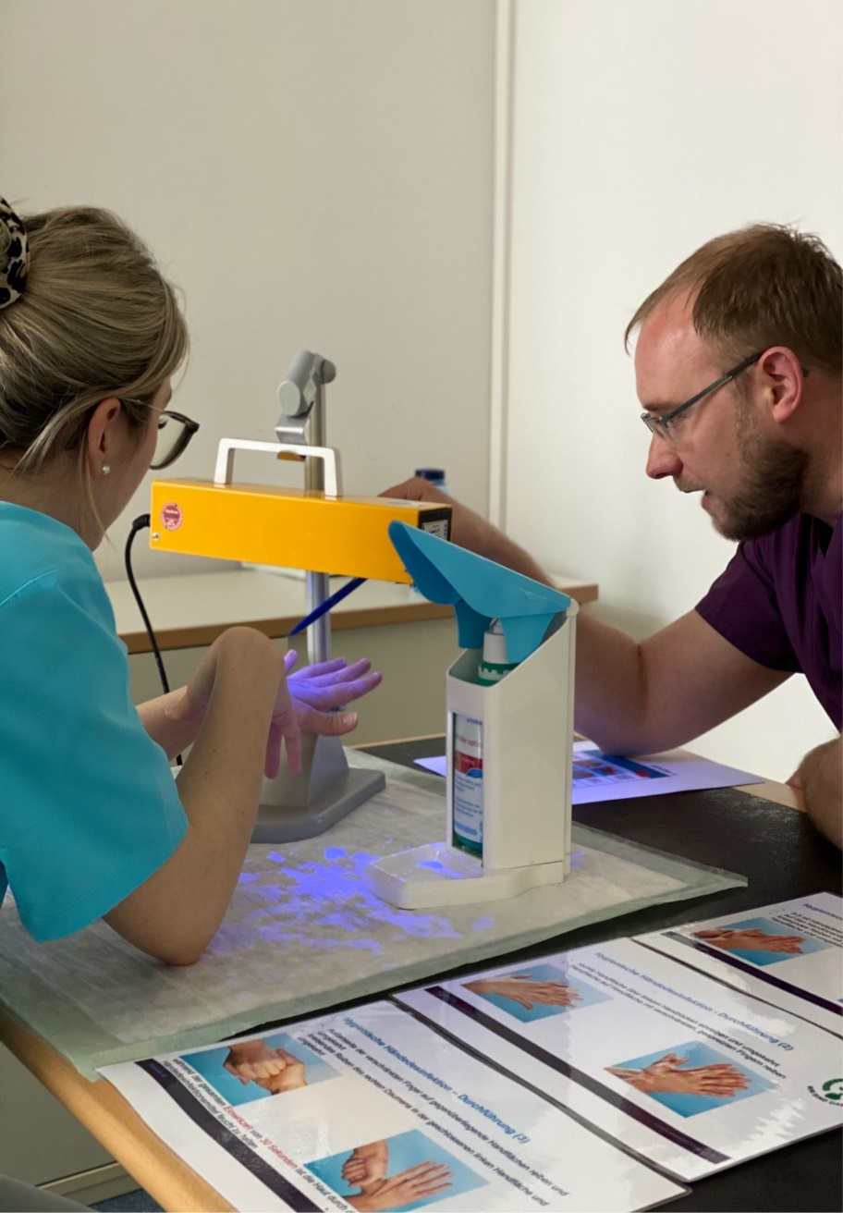

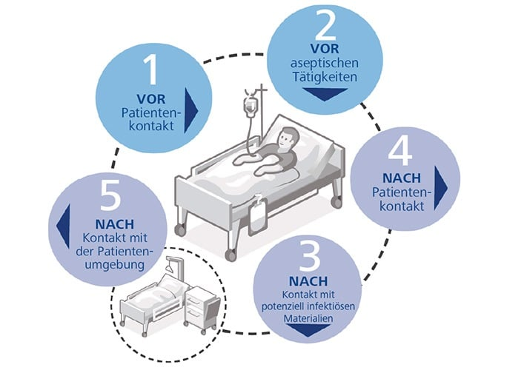
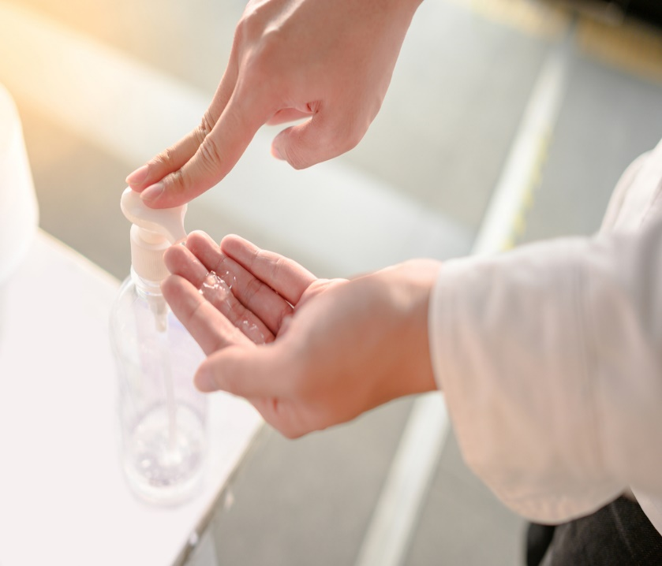
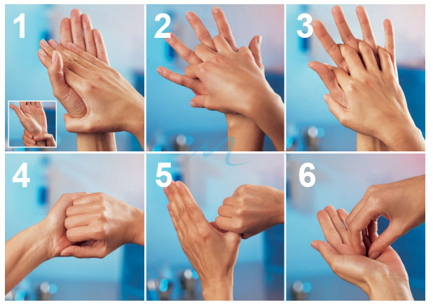
Händehygiene… Händehygiene… Händehygiene…

Slide 18

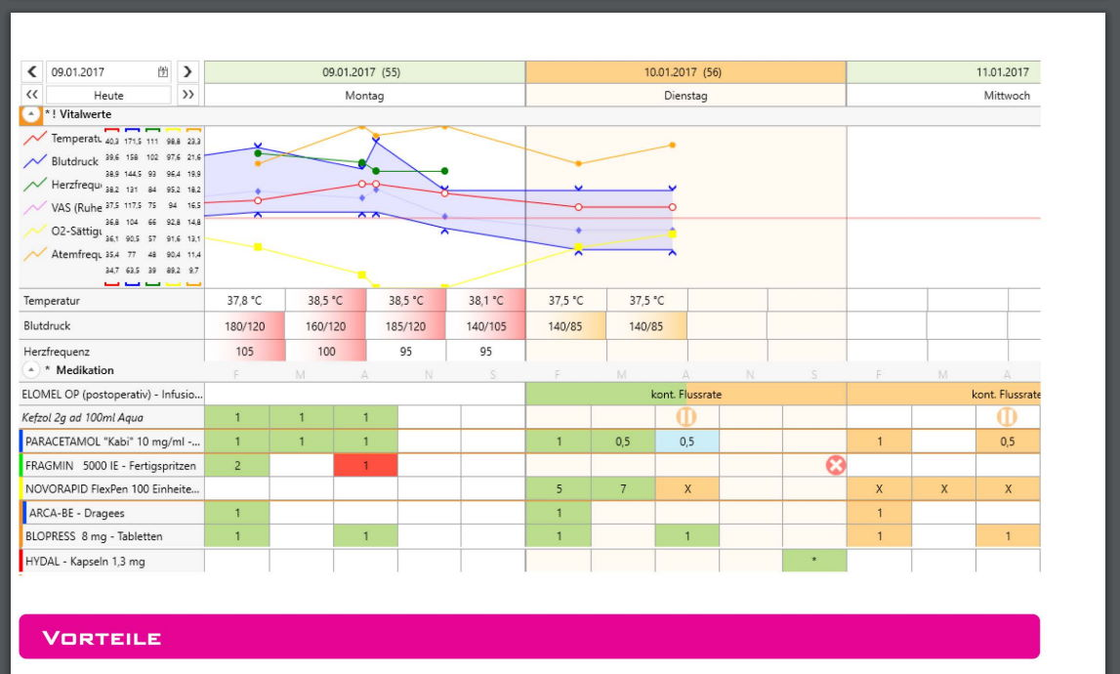



Ärztliche Visiten begleiten und in der digitalen Patientenakte ausarbeiten

Slide 19




Aromatherapie kennenlernen

Slide 20




spezielle
Mundpflege

Slide 21

Außerdem erhalten unsere Auszubildenden einen Einblick in alle verschiedenen Fachbereiche wie zum Beispiel..

Slide 22





Interdisziplinäre Versorgungseinheit

Slide 23






Endoskopie

Slide 24





Funktionsabteilung

Slide 25




Röntgenabteilung

Slide 26







Stroke Unit

Slide 27






Notfallaufnahme

Slide 28





Intensivstation

Slide 29




Auf-
wach-
raum

Slide 30
oder werde
Krankenpflegehelfer/in
im DIAKOMED
Hartmannsdorf

Slide 31
Wichtige Infos..
Hauptschulabschluss
Ausbildungsbeginn zum 01.09. jeden Jahres
2-jährige Ausbildung
Unsere Azubis besuchen die Bildungsakademie Chemnitz am DRK Krankenhaus Rabenstein
Faire und angemessene Vergütung
31 Tage Urlaub

Slide 32
Deine Aufgaben werden sein :
unter Anleitung einer Pflegefachkraft alte und kranke Menschen pflegen und betreuen
eigenständig Aufgaben der Grundpflege zu verrichten
die ausgeführten pflegerischen Leistungen zu dokumentieren
die Assistenz von Pflegefachkräften bei der Behandlungspflege

Slide 33


Magst du offene Menschen ???
Dann bist du genau richtig bei uns im OP…

Slide 34



werde OTA ( Operationstechnische/r Assistent/in )

Slide 35
Wichtige Infos..
Mindestens einen Schulabschluss der Klasse 10 mit guten Noten
Ausbildungsbeginn zum 01.09. jeden Jahres
3-jährige Ausbildung
Unsere Azubis besuchen die Berufsfachschule am Klinikum Chemnitz (Blockunterricht)
Individuelle Betreuung durch feste Praxisanleiter im OP-Bereich
Faire und angemessene Vergütung
31 Tage Urlaub

Slide 36
Zu Deinen Aufgaben als OTA gehören…

Slide 37



die Operationen vorbereiten

Slide 38



dem Arzt bei der Operation assistieren

Slide 39


dem Arzt die Instrumente anreichen

Slide 40



Medizinische Geräte bedienen

Slide 41


die Operation nachbereiten

Slide 42



oder
werde ATA
(Anästhesietechnische/r Assistent/in )

Slide 43
Zu Deinen Aufgaben als ATA gehören…

Slide 44


die Patientenbetreuung vor der Operation

Slide 45



die Patientenvorbereitung auf die Operation

Slide 46



die Patientenüberwachung während der Operation

Slide 47


dem Anästhesist assistieren

Slide 48





Frau
Brösing
Frau
Erler
Nicht nur die
zentrale
Praxisanleitung
begleitet Dich
durch die Ausbildungszeit …

Slide 49


… auch die zahlreichen Mentoren und Praxisanleiter der Stationen
unterstützen Dich tatkräftig.

Slide 50
Weitere Infos zur Ausbildung und zum DIAKOMED erhältst Du unter www.diakomed.de

Slide 51
Wir erwarten DICH! Bewirb Dich jetzt unter
Bewerbung@diakomed.de

